Slide 1
UNIVERSIDAD DE LAS FUERZAS ARMADAS - ESPE DEPARTAMENTO DE CIENCIAS ECONÒMICAS, ADMINISTRATIVAS Y DE COMERCIO
LA ECONOMÍA POPULAR Y SOLIDARIA COMO FACTOR DE DESARROLLO ECONÓMICO EN COOPERATIVAS DE AHORRO Y CRÉDITO, DEL CANTÓN RUMIÑAHUI, PARROQUIA SANGOLQUI.
LADY SALOMÉ SARZOSA SINALUISA

Slide 3
Sistema social y solidario que busca promover el modelo Sumak Kawsay (buen vivir)
Por la importancia en el País se conformó el Movimiento de Economía Social y Solidaria del Ecuador (MESSE)
Son actores de la economía solidaria a las áreas de finanzas solidarias, comercio justo, consumo responsable, entre otros.
Los principios de los CESI son la solidaridad, reciprocidad, complementariedad y el cuidado de la vida, satisfaciendo necesidades humanas
No solo se basa en el crecimiento y desarrollo económico sino en aspectos culturales, sociales y políticos
Planteó la integración de circuitos económicos solidarios de carácter intercultural (CESI).

Slide 4
ANTECEDENTES
La Ley de Economía Popular y Solidaria (2011)

Slide 5
Intermedio entre
Por ello se establecieron principios, formas organizativas, unidades económicas populares y técnicas
actividad
eps
Calidad de vida de las personas
Trabajo asociado

Slide 6
De acuerdo a la Ley de Economía Popular y Solidaria menciona que la economía popular y solidaria:
La forma de organización económica, donde sus integrantes, individual o colectivamente, organizan y desarrollan procesos de producción, intercambio, comercialización, financiamiento y consumo de bienes y servicios, para satisfacer necesidades y generar ingresos, basadas en relaciones de solidaridad, cooperación y reciprocidad, privilegiando al trabajo y al ser humano como sujeto y fin de su actividad, orientada al buen vivir, en armonía con la naturaleza, por sobre la apropiación, el lucro y la acumulación de capital.
Notes:
La Economía Popular y Solidaria en el Ecuador ha tenido gran apertura a las instituciones financieras basándose en la Ley Orgánica de Economía Popular y Solidaria para su aplicación en la prestacion de sus servicios para apoyar a la economía popular ya que están orientadas al plan nacional de buen vivir.

Slide 7
PLANTEAMIENTO DEL PROBLEMA
El acceso a los servicios de financiamiento para gran parte de la población de bajos ingresos y al sector micro empresarial requiere un esfuerzo orientado y debidamente coordinado.
La inclusión ha significado una tendencia y un esfuerzo social, cultural, económico y político
la existencia de inconvenientes que afectan al sector y generan interrogantes relacionadas a la gestión efectiva de la misma, por esta razón se pretende analizar las causas y efectos de esta problemática en la economía popular solidaria.
Es evidente que al reformar y al establecer aspectos necesarios que aporten a la Ley de Economía Popular y Solidaria, ciertas consideraciones y elementos que quedaron sin sustento con respecto a las necesidades de viabilizar los procesos de legalización.

Slide 8
JUSTIFICACIÓN E IMPORTANCIA
Está orientado a la contribución informativa muy relevante de la situación por la que atraviesan las Cooperativas de Ahorro y Crédito y los nuevos enfoques en beneficio de reactivar el factor de económico a través del desarrollo
Todos los lineamientos se convierten en directrices de un proceso que intenta impulsar a las Cooperativas de Ahorro y Crédito a ser entes aliados de los emprendedores y de las microempresas para fortalecer sus ideas y propuestas de negocio a través de la intermediación financiera.
La importancia de estudiar a este sector, es que el mismo contribuirá al desarrollo de emprendimientos que por la falta de recursos no se realizan a pesar de ser una idea de negocio innovadora.
Se pretenderá investigar y determinar el efecto generado en los diferentes sectores y en la oportunidad que tienen los empresarios, de acceder a financiamiento a través de esta Cooperativas y la capacidad de estas de responder en términos de oportunidad, calidad, variedad y costos

Slide 9
GENERAL:
Analizar el Aporte de las Cooperativas de Ahorro y Crédito al desarrollo económico del Cantón de Rumiñahui, Parroquia Sangolqui en el marco de la Economía Social y Solidaria.
ESPECÍFICOS
Fundamentar documentalmente el marco legal ecuatoriano en materia de Economía Social y Solidaria.
Establecer los aspectos conceptuales y operativos del Sector Cooperativo de Ahorro y Crédito en Ecuador.
Determinar las necesidades de Intermediación Financiera del sector demandante de estos servicios del Cantón Rumiñahui, Parroquia Sangolqui
Determinar la capacidad del sector Cooperativo de Ahorro y Crédito del Cantón Rumiñahui, Parroquia Sangolqui para atender las necesidades del sector demandante de servicios de Intermediación Financiera a través de productos contextualizados a sus necesidades.

Slide 10
HIPÓTESIS
Aportan efectivamente las Cooperativas de Ahorro y Crédito al desarrollo económico del Cantón de Rumiñahui, Parroquia Sangolqui en el marco de la Economía Social y Solidaria.

Slide 11
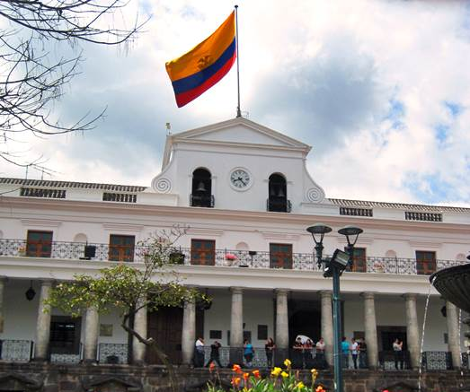
Orígenes de Inclusión Social en Ecuador
Notes:
ANTES MICROFINANZAS-DE GOB ANTERIORES APOYABAN A MICRO EMPRESARIOS A CAMBIADO EL MARCO LEGAL- LOEPS-SEPS, PLAN NAACIONAL BUEN VIVIR-POLITICAS PUBLICAS PARA BIENESTAR DEL ECUADOR

Slide 12
SISTEMA FINANCIERO NACIONAL
PÚBLICO
PRIVADO
POPULAR Y SOLIDARIO
La Constitución Nacional se basa en la sostenibilidad, accesibilidad, eficiencia, y equitatividad, para ampliar la cobertura y calidad de los servicios financieros para conllevar a la generación de empleos.
La Banca Comercial,
Cooperativas de Ahorro y Crédito
Las Sociedades Financieras
Corporaciones de Inversión y Desarrollo
Las Asociaciones de Carácter Mutualista de Ahorro y Crédito para la Vivienda
Los Grupos Financieros y
Las Compañías Emisoras de Tarjetas de Crédito.
Entidades Asociativas y Solidarias
Cajas y Bancos Comunales y
Cajas de Ahorro.
La SFN respalda la generación de riqueza, haciendo que los excedentes de recursos financieros sea para aquellas personas o sectores que los necesitan para sus emprendimientos
Notes:
0997489882

Slide 13
LA ECONOMÍA SOLIDARIA EN LA PERSPECTIVA DE DESARROLLO
Los enfoques de desarrollo intentan garantizar el enlace de acciones y el alcance de los objetivos planteados. A continuación se detalla cada perspectiva.
Desarrollo integral para todos
Implica el desarrollo de los sectores menos favorecidos y que atraviesan por conflictos sociales como la pobreza, la marginalidad y la exclusión.
Satisfacer las necesidades básicas de la población a través de alternativas de solución mediante proyectos complementarios.
Reformulación del desarrollo
Modelos de desarrollo que no se acoplan a la realidad de los países, y que requieren reformulación de políticas y objetivos.
El desarrollo a escala humana es una de las percepciones que tienen mayor impacto en la actualidad, ya que las acciones están orientadas a mejorar las condiciones de vida del ser humano.

Slide 14
TEORIAS DE SOPORTE
Razeto (2014)
Búsqueda practica y teórica de hacer economía, basada en solidaridad y el trabajo
Arruda
Es un modelo de organización individual o colectiva, de carácter económico con fines productivos
Douglas y Salcedo
es una propuesta para personas que quieran unirse a otras comunitariamente para emprendimientos económicos, para vivir de manera solidaria
Singer
Se basa en las organizaciones de productores, consumidores, ahorristas, y por los que estimulan la solidaridad hacia la población trabajadora en especial a los más desfavorecidos

Slide 15
Beneficios de la Economía Solidaria
AMBITO | BENEFICIOS
Equidad | Brindar condiciones para que mujeres y hombres tengan acceso a las mismas oportunidades
Empoderamiento | Desafía las relaciones de poder existentes y obtener un mayor control sobre las fuentes de poder
Calidez humana | Ayuda hacia las personas más vulnerables como valor social
Legal | Se fundamenta en la existencia de leyes y políticas que permiten la visibilidad y reconocimiento de actividades sociales y solidarias
Valores | Promueve un entorno de credibilidad, honestidad, igualdad, solidaridad, respeto social y criterios de justicia
Emprendimiento | Es una experiencia que surge de una propuesta económica solidaria para que las personas puedan satisfacer sus necesidades
Auto-empleo | Aprovecha las capacidades individuales de sus asociados y generar empleo a través de sus emprendimientos

Slide 16
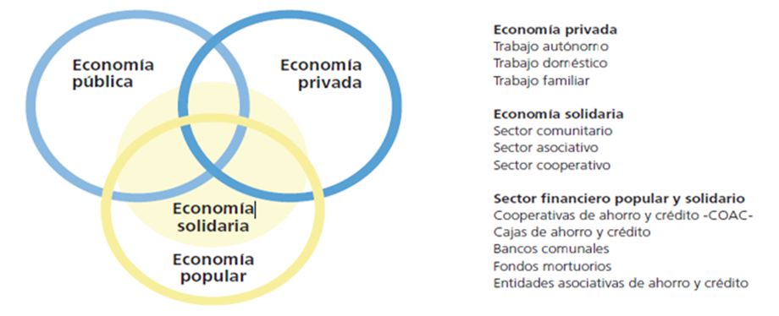
LA ESTRUCTURA DE LA ECONOMÍA EN EL ECUADOR

Slide 17
LA ESTRUCTURA DE LA ECONOMÍA POPULAR Y SOLIDARÍA EN EL ECUADOR

Slide 18
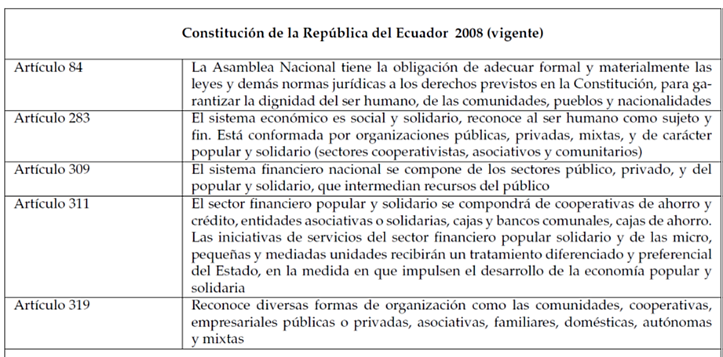
Ley de
el Plan del Buen Vivir
Normativa Ecuatoriana para el desarrollo Social y Solidario

Slide 19
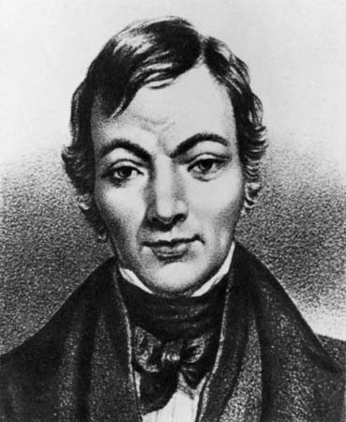
INICIO DEL COOPERATIVISMO
Observó las necesidades de su entorno e impulsó la generación de nuevas conductas.
Orientó su pensamiento y visión al esfuerzo mancomunado de las comunidades en la búsqueda de soluciones partiendo del interés colectivo y no del individualismo
Dando así al comportamiento mutual en la búsqueda de soluciones.
Robert Ownen
generó un concepto del cooperativismo.

Slide 20
Para la Alianza Cooperativa Internacional
Una Cooperativa es una organización caracterizada por la libertad de asociación voluntaria de aquellas personas que han decidido participar mancomunadamente para enfrentar sus necesidades y aspiraciones económicas, socioculturales comunes a través de una empresa cuya propiedad es conjunta y democráticamente administrada

Slide 21
Las Cooperativas de Ahorro y Crédito son organizaciones en la que desarrollan procesos de financiamiento a fin de satisfacer necesidades y generar ingresos, basándose en la cooperación, reciprocidad, solidaridad, privilegiando al trabajo y al ser humano como sujeto y fin de su actividad, orientándose al buen vivir, por sobre la apropiación, el lucro y la acumulación de capital.
Notes:
Las Cooperativas de Ahorro y Crédito son organizaciones en la que desarrollan procesos de financiamiento a fin de satisfacer necesidades y generar ingresos, basándose en la cooperación, reciprocidad, solidaridad, privilegiando al trabajo y al ser humano como sujeto y fin de su actividad, orientándose al buen vivir, por sobre la apropiación, el lucro y la acumulación de capital.

Slide 22
METODOLOGIA
ESTUDIO DE CAMPO
INFORMACION DIRECTAMENTE DE LAS PERSONAS INVOLUCRADAS.
TECNICA: ENCUESTA
HERRAMIENTA: EL CUESTIONARIO
CALCULO DE LA MUESTRA: MUESTREO PROBABILÍSTICO, ALEATORIO EN EL SECTOR (TOMANDO EN CUENTA LA POBLACION COMPLETA)
Notes:
La orientacion no es a un segmento especifico sino a un sector en este caso sangolqui, ver q cooperativas

Slide 23
POBLACIÓN
Población: La población a estudiar está conformada por la población del sector mencionado cuyos habitantes hagan uso de las Cooperativas de Ahorro y Crédito ubicadas en el Cantón Rumiñahui, Parroquia de Sangolqui. Se ha considerado el segmento potencial para el estudio a la Población Económicamente Activa del cantón, conformada por 42.408 personas (Gobierno Municipal de Rumiñahui, 2016).

Slide 24
MUESTRA
CÁLCULO
Muestra
n = 380,3 ≈ 380
Donde:
N: 42.408
Z_{α/2}: 95% de confianza, con un valor Z de 1,96.
P: 0,5 considerando el mayor valor para P dado que no existe datos previos para su cálculo.
e: error permisible +/- 0.05
La selección de la muestra será por muestreo probabilístico, aleatorio en el sector.

Slide 25
HERRAMIENTA

Slide 28
RESULTADOS DE LA INVESTIGACIÓN
DATOS GENERALES
Género de los encuestados
Género | Frecuencia (encuestados) | Porcentaje
Hombre | 189 | 50%
Mujer | 191 | 50%
Total | 380 | 100%

Slide 29
Estado Civil
Estado Civil | Frecuencia (encuestados) | Porcentaje
Soltero (a) | 79 | 21%
Casado (a) | 148 | 39%
Viudo (a) | 4 | 1%
Divorciado (a) | 59 | 16%
Unión Libre | 90 | 24%
Total | 380 | 100%

Slide 30
Edad de los encuestados
Edad | Frecuencia (encuestados) | Porcentaje
16 -18 años | 9 | 2%
19 - 21 años | 18 | 5%
22 - 25 años | 98 | 26%
26 - 30 años | 101 | 27%
31 -35 años | 85 | 22%
36 - 40 años | 49 | 13%
Más de 40 años | 20 | 5%
TOTAL | 380 | 100%

Slide 31
Ocupación de los encuestados
Ocupación | Frecuencia (Encuestados) | Porcentaje
Trabajo independiente | 135 | 36%
Estudia | 93 | 24%
Trabajo para una organización | 81 | 21%
Trabajo informal | 39 | 10%
Quehaceres domésticos | 32 | 8%
TOTAL | 380 | 100%

Slide 32
PREGUNTAS
Asociados en Cooperativas
Afiliación a una Cooperativa del Cantón
Asociados | Frecuencia (encuestados) | Porcentaje
Si | 380 | 100%
No | 0 | 0%
Total | 380 | 100%

Slide 33
Calificación de los servicios prestados por las Cooperativas de Ahorro y Crédito
Calificación de los servicios
Calificación | Frecuencia | Porcentaje
Excelente | 189 | 50%
Buenos | 108 | 28%
Normales | 74 | 19%
Malos | 9 | 2%
Total | 380 | 100%

Slide 34
Rendimiento por intereses cancelados a los Asociados por parte de las Cooperativas de Ahorro y Crédito.
Calificación de los intereses cancelados
Intereses | Frecuencia (encuestados) | Porcentaje
Muy altos | 45 | 12%
Altos | 115 | 30%
Normales | 175 | 46%
Bajos | 45 | 12%
Total | 380 | 100%

Slide 35
Intereses cancelados por los créditos solicitados a las Cooperativas de Ahorro y Crédito
Intereses cancelados
Intereses Pagados | Frecuencia (encuestados) | Porcentaje
Muy altos | 155 | 41%
Altos | 122 | 32%
Normales | 89 | 23%
Bajos | 14 | 4%
Total | 380 | 100%

Slide 36
Beneficios de la Asociación a Cooperativas de Ahorro y Crédito.
Beneficios de la afiliación
Beneficios | Frecuencia (encuestados) | Porcentaje
Ahorro | 185 | 29%
Crédito | 290 | 46%
Seguro médico | 85 | 13%
Pólizas | 13 | 2%
Otros | 59 | 9%
Total | 632 | 100%

Slide 37
Financiamiento concedidos a los afiliados de las Cooperativas de Ahorro y Crédito
Financiamiento recibido por los Asociados
¿Han recibido Financiamiento? | Frecuencia (encuestados) | Porcentaje
Si | 296 | 78%
No | 84 | 22%
Total | 380 | 100%

Slide 38
Favorecimiento de los financiamientos a la actividad económica de los afiliados
Favorecimiento de los financiamientos
 | Frecuencia (encuestados) | Porcentaje
Mucho | 168 | 44%
Medianamente | 106 | 28%
Poco | 65 | 17%
Nada | 41 | 11%
Total | 380 | 100%

Slide 39
Solicitud de un nuevo financiamiento por parte de los asociados
Solicitud de un nuevo financiamiento
Nuevo Financiamiento | Frecuencia (encuestados) | Porcentaje
Si | 278 | 73%
No | 102 | 27%
Total | 380 | 100%

Slide 40
Incremento en ingresos o beneficios a través del crédito otorgado por la Cooperativa de Ahorro y Crédito.
Incremento en ingresos o beneficios
 | Frecuencia (encuestados) | Porcentaje
Mucho | 46 | 12%
Medianamente | 184 | 48%
Poco | 76 | 20%
Nada | 74 | 19%
Total | 380 | 100%

Slide 41
Calificación de los Beneficios reportados a los asociados por parte de las Cooperativas
Calificación de los Beneficios reportados
 | Frecuencia (encuestados) | Porcentaje
Muy alto | 53 | 14%
Alto | 142 | 37%
Mediano | 95 | 25%
Bajo | 74 | 19%
Nada | 16 | 4%
Total | 380 | 100%

Slide 43
VERIFICACIÓN DE LA HIPÓTESIS
Información obtenida | Evidencia / Resultados de la investigación
Las cooperativas otorgan facilidades para las personas que no tienen acceso a crédito de la banca formal. Las personas se benefician de la posibilidad de un crédito para el crecimiento de su negocio sin necesidad de aceptar dinero de chulqueros, con mucho mayor interés. | Se benefician con menores costos para su crecimiento productivo, con menor riesgo y finalmente con mayores beneficios.
Crecimiento de los activos de 183 millones a más de 3.000 millones en 12 años por parte de las cooperativas. La cartera de clientes ha crecido en las mismas proporciones. | Las cooperativas son entidades sin fines de lucro y han crecido, lo cual implica que el crecimiento beneficia a sus propios socios y se distribuye las ganancias en beneficio de la misma población local.
La población indica que existen intereses altos (30%) y medios (46%) que otorgan las cooperativas a los ahorristas. | Existe un beneficio para los ahorristas, que permite obtener mayor rendimiento sobre el ahorro e inversiones.
Los beneficios recibidos por los beneficiarios los perciben principalmente en los créditos solicitados (46%). | La teoría y los resultados de la investigación muestran que los créditos favorecen el crecimiento de los negocios personales fortaleciendo las economías.
Incremento de los beneficios o ingresos mediante el crédito otorgado por la cooperativa indica mucho un 29% y medianamente un 24%, mucho (12%). | Si bien no todos, pero un porcentaje importante considera que el incremento de ingresos o beneficios es mucho debido a los créditos facilitados.
El servicio que presta la cooperativa beneficia a sus socios. Alto 37%, medio (25%), Muy alto (14%). | Se percibe como un beneficio alto y muy alto en más de un 50%
Mediante los resultados de la encuesta se verifica que:

Slide 45
Esta muestra indicó que el 100% de los seleccionados son asociados a alguna Cooperativa de Ahorro y Crédito del cantón, fortaleciendo e impulsando al logro para alcanzar el éxito tanto de las entidades como de sus asociados.
La ocupación laboral con mayor índice tabulado en la muestra fue de Trabajo independiente(135 asociados-36%), favoreciendo a las Cooperativas en estudio, que permitirán en el mediano y largo plazo la participación efectiva de los asociados en el desarrollo económico del Cantón con el apoyo de sus Cooperativas.
El otorgamiento de Créditos ha sido muy dinámico en la relación Asociados-Cooperativa en la muestra evaluada, el 46% (290 beneficiados) siendo el mayor beneficio obtenido en las Cooperativas, recibiendo un financiamiento por parte de estas entidades a sus asociados 78%(296 asociados),ayudando MUCHO a su situación económica.
La intermediación financiera en la captación de recursos por parte de las Cooperativas provenientes de los ahorros de los Asociados observa un equilibrio aparente entre tasas activas y tasas pasivas apreciadas por los afiliados.
El movimiento cooperativista impulsa a los sectores más vulnerables de la población a buscando diferentes alternativas autóctonas que les permitan encarar las difíciles consecuencias de estas crisis sociales.
Las disposiciones normativas y legales ecuatorianas en materia de Economía Social y Solidaria han constituido un soporte vital y necesario para el impulso del sector cooperativo de ahorro y crédito.
Notes:
Decir: Esto respalda que el 73% de la muestra volvería a solicitar un nuevo financiamiento crediticio.
Preguntar:sin embargo se contempla una leve inclinación hacia el rendimiento operativo y financiero de las entidades estudiadas.
Decir:
No solo en el Ecuador se ha observado el nacimiento, crecimiento e institucionalización de sectores cooperativistas, sino que todo el Territorio americano ha observado igual comportamiento, favoreciendo a la población económica y social más vulnerable.

Slide 46
recomendaciones
Notes:
CON TODO ESTO SE HA PODIDO DEMOSTRAR ESPEC EN EL SECTOR Q SE REALIXO EL ESTUDIO Q LAS COAC SON ENTES Q GENERAN UN IMPORTANTE BENEFUICII PARA LA POBLACION EN ESPECIAL PARA MICRIEMPRESARIOS, Q SON P PRODUCTIVAS AL DESARROLLO DEL PAIS, SIENDO DE GRAN IMPRTANCIA ESTE ESTUDIO RELATIVO A LA EPS DE NUESTRO PAIS

Slide 47
Se considera muy recomendable el diseño de políticas que impulsen el crecimiento del sistema cooperativo de ahorro y crédito, haciendo énfasis en su rol como proveedor de financiamiento productivo, de tal forma que su importancia como fuente de financiamiento para el desarrollo de las actividades económicas se fortalezca.
En virtud de la participación intermediaria y financiera de las Cooperativas de Ahorro y Crédito hacia la actividad productiva y el beneficio del Cantón estudiado, se recomienda el establecimiento de políticas y estrategias para el fomento crediticio a actividades productivas de los asociados por encima del aporte crediticio para el consumo.
Para favorecer el emprendimiento de actividades productivas del Cantón a través de la participación emprendedora de los asociados se recomienda favorecer con tasas diferenciadas para el consumo y para la actividad productiva. En este sentido prima el beneficio de tasas para el sector productivo con mayores ventajas que para el sector consumo.
Se recomienda al sector cooperativo de ahorro y crédito del Cantón objeto de análisis, la promoción, diversificación y diseño de nuevos productos, alternativas, la mayor disponibilidad de canales de servicios financieros para favorecer el acceso al financiamiento de los mismos, así como el establecimiento de un marco normativo y operativo que favorezca las líneas de crédito hacia la inversión productiva.

